Slide 1
198221638
145939723
บทเรียนที่
งานระบบนํ้ามัน
เชื้อเพลิงเครื่องยนต์ดีเซล
(Diesel Engine Fuel System)
5
Marketer Personality Development

Slide 2
Marketer Personality Development
PERSONALITY DEVELOPMENT
199370025
Diesel Engine Job
สาระการเรียนรู้
จุดประสงค์การเรียนรู้
1
หน้าที่ของระบบนํ้ามันเชื้อเพลิง
ระบบนํ้ามันเชื้อเพลิง
ส่วนประกอบของระบบน้ำมันเชื้อเพลิง
หน้าที่ของหัวฉีด
ชนิดและส่วนประกอบของหัวฉีด
เครื่องทดสอบหัวฉีด
1
อธิบายเกี่ยวกับหน้าที่ของระบบน้ำมันเชื้อเพลิง เพื่อให้เข้าใจ การทำงานของระบบได้อย่างถูกต้อง
อธิบายหลักการทำงานของหัวฉีด เพื่อให้เข้าใจกระบวนการฉีดน้ำมันเชื้อเพลิงได้อย่างถูกต้อง
ใช้เครื่องมือและอุปกรณ์ในการถอดประกอบและตรวจสอบชิ้นส่วนของระบบน้ำมันเชื้อเพลิง เพื่อการบำรุงรักษาได้อย่างมีประสิทธิภาพ
ปฏิบัติงานด้วยความรอบคอบและความปลอดภัย เพื่อป้องกันอันตรายที่อาจเกิดขึ้นระหว่างการทำงานกับระบบน้ำมันเชื้อเพลิง
ประยุกต์ใช้ความรู้ในการวิเคราะห์ปัญหา เพื่อการแก้ไขและปรับปรุงประสิทธิภาพของระบบน้ำมันเชื้อเพลิงเครื่องยนต์ดีเซลได้
2
2
3
4
3
5
6
4
5
Marketer Personality Development

Slide 3
หลักพื้นฐานของงานบริการ
หน้าที่ของระบบนํ้ามันเชื้อเพลิง
1.
1
ปรับปริมาณนํ้ามันเชื้อเพลิง (Metering) เข้าห้องเผาไหม้ด้วยปริมาณที่เหมาะสมกับความเร็วรอบและภาระของเครื่องยนต์ที่เปลี่ยนแปลงไป
เริ่มส่งนํ้ามันเข้าห้องเผาไหม้ในจังหวะเวลาที่เหมาะสม (Timing) การเริ่มส่งนํ้ามันเชื้อเพลิงในเวลาที่เหมาะสมตามความต้องการของเครื่องยนต์ จะทำให้ได้กำลังงานจากการเผาไหม้เชื้อเพลิงมากที่สุด ส่งผลให้ประหยัดนํ้ามันเชื้อเพลิง และไม่มีควันดำ
ถ้าเชื้อเพลิงถูกส่งเข้าห้องเผาไหม้ล่วงหน้ามากเกินไป การเผาไหม้จะเกิดความล่าช้าเนื่องอุณหภูมิของอากาศยังไม่สูงพอ เชื้อเพลิงที่ถูกส่งเข้าไปในห้องเผาไหม้ก็จะถูกสะสมมากขึ้น และเมื่อเกิดการเผาไหม้จะเกิดการระเบิดอย่างรุนแรง ทำให้เกิดคลื่นความดันเกิดเสียงดัง หรือที่เรียกว่าการน็อกหรือเคาะของเครื่องยนต์ดีเซล การเคาะนี้อาจทำอันตรายต่อชิ้นส่วนของเครื่องยนต์ และกำลังงานที่เกิดขึ้นนำไปใช้ประโยชน์ได้ไม่เต็มที่
ในทางตรงกันข้าม ถ้าเชื้อเพลิงถูกส่งเข้าห้องเผาไหม้ล่าช้ามากเกินไป การเผาไหม้จะเริ่มเมื่อลูกสูบเคลื่อนที่ผ่านศูนย์ตายบนไปแล้ว ทำให้ความดันที่เกิดจากการเผาไหม้ลดลง และถ้าเชื้อเพลิงถูกส่งเข้าห้องเผาไหม้ช้ามาก ๆ เชื้อเพลิงจะเกิดเผาไหม้จนกระทั่งลิ้นไอเสียเริ่มเปิด เครื่องยนต์จะร้อนส่งผลให้กำลังของเครื่องยนต์ลดลง สิ้นเปลืองนํ้ามันเชื้อเพลิง และเกิดควันดำ
1
เพิ่มคุณค่าให้กับตนเอง
2
2
มีอำนาจในการดึงดูด
3
ก่อให้เกิดสุขภาพจิตที่ดี
1.1 ความรู้เกี่ยวกับบุคลิกภาพภายนอก
1.1
ความสัมพันธ์ระหว่างอัตราส่วน การอัดกับความดันในกระบอกสูบ

Slide 4
1.2
วัฏจักรการทำงานของเครื่องยนต์ดีเซล 4 จังหวะ (Four-Stroke Diesel Cycle)
หลักพื้นฐานของงานบริการ
การแสดงออกของบุคลิกภาพที่เด่นชัดกระทำได้ ดังนี้
66568899
3
ส่งนํ้ามันเข้าห้องเผาไหม้ด้วยอัตราที่เหมาะสม (Rate Control) อัตราการฉีดที่เหมาะสมจะช่วยให้เครื่องยนต์ทำงานได้ราบเรียบ
ส่งนํ้ามันเข้าห้องเผาไหม้ให้เป็นฝอยละออง (Atomization) การเป็นฝอยละอองของนํ้ามันเชื้อเพลิงจะช่วยให้การเริ่มต้นในการเผาไหม้ได้เร็วขึ้น เพราะเชื้อเพลิงที่ถูกส่งเข้าไปจะคลุกเคล้ากับอากาศที่มีอุณหภูมิสูงเกิดการระเหยเป็นไอได้เร็ว จึงทำให้เกิดการเผาไหม้ได้หมดจด
นํ้ามันที่ส่งเข้าไปจะต้องแผ่กระจายทั่วห้องเผาไหม้ (Distribution) การแผ่กระจายของนํ้ามันเชื้อเพลิงอย่างทั่วถึง จะช่วยในการทำปฏิกิริยากับออกซิเจนได้ดี ถ้าการแผ่กระจายไม่ดี นํ้ามันเชื้อเพลิง บางส่วนจะไม่เกิดการเผาไหม้ ซึ่งจะส่งผลให้เครื่องยนต์มีกำลังลดลงและสิ้นเปลืองนํ้ามันเชื้อเพลิง
เริ่มต้นและสิ้นสุดการส่งนํ้ามันเชื้อเพลิงอย่างทันทีทันใด การส่งนํ้ามันจะต้องไม่มีการส่งออกมาก่อนที่จะถึงจังหวะการฉีด เพราะถ้านํ้ามันถูกส่งออกมาก่อน ก็เหมือนกับการฉีดล่วงหน้ามากเกินไป
1
เพิ่มคุณค่าให้กับตนเอง
4
รูปที่ 4.2 ถอดท่อฉีดนํ้ามันหล่อลื่นฟันเฟือง
2
มีอำนาจในการดึงดูด
5
3
ก่อให้เกิดสุขภาพจิตที่ดี
สรุป ในจังหวะดูด ลูกสูบเคลื่อนที่ลง ลิ้นไอดีเปิด (การทำงานจริง ลิ้นไอดีเปิดก่อนศูนย์ตายบน) ลิ้นไอเสียปิด เพลาข้อเหวี่ยงหมุนไปเป็นมุมประมาณ 180 องศา
6
การถอดเฟืองไทมิง และตรวจสอบชิ้นส่วน

Slide 5
ห้องเผาไหม้ที่นิยมใช้ในเครื่องยนต์ดีเซล มีดังนี้
1
เพิ่มคุณค่าให้กับตนเอง
2
มีอำนาจในการดึงดูด
3
ก่อให้เกิดสุขภาพจิตที่ดี
ระบบนํ้ามันเชื้อเพลิง (Fuel System)
2.
1
ระบบนํ้ามันเชื้อเพลิงของปั๊มนํ้ามันเชื้อเพลิงแบบจานจ่ายหรือปั๊มวีอี (Fuel System of Distributor Pump or VE Pump) เริ่มจากถังนํ้ามันเชื้อเพลิง (Fuel tank) นํ้ามันเชื้อเพลิงจะถูกปั๊มความดันตํ่าดูดขึ้นมาผ่านหม้อดักนํ้า (Sidementor) และกรองนํ้ามันเชื้อเพลิง (Fuel filter) ปั๊มความดันตํ่า ซึ่งติดตั้งอยู่ภายในปั๊มนํ้ามันเชื้อเพลิง จะทำหน้าที่ดูดและจ่ายนํ้ามันให้แก่ปั๊มนํ้ามันเชื้อเพลิง นอกจากนี้ยังจ่ายนํ้ามันให้หมุนเวียนเพื่อหล่อลื่นชิ้นส่วนที่เคลื่อนที่อยู่ภายในด้วย ลูกปั๊มจะควบคุมปริมาณนํ้ามันพร้อมทั้งจ่ายนํ้ามันภายใต้ความดันไปยังหัวฉีด ซึ่งหัวฉีดจะฉีดนํ้ามันเชื้อเพลิงเข้าไปห้องเผาไหม้ตามลำดับการจุดระเบิดของเครื่องยนต์ นํ้ามันเชื้อเพลิงที่เหลือจากปั๊มนํ้ามันเชื้อเพลิงและการฉีดจากหัวฉีดจะไหลกลับถังนํ้ามันเชื้อเพลิง โดยไหลผ่านลิ้นระบายนํ้ามันและท่อนํ้ามันไหลกลับ
ระบบนํ้ามันเชื้อเพลิงของปั๊มน้ำมันเชื้อเพลิงแบบแถวเรียง (Fuel System of Inline Fuel – Injection Pump)
ระบบนํ้ามันเชื้อเพลิงของเครื่องยนต์ดีเซลแบบคอมมอลเรล (Fuel System of Diesel Engine Common Rail) เครื่องยนต์ดีเซลแบบคอมมอนเรล นํ้ามันเชื้อเพลิงจะถูกทำให้เกิดความดันโดยปั๊มนํ้ามันเชื้อเพลิงและไปเก็บไว้ในท่อคอมมอนเรลก่อนที่นํ้ามันจะถูกจ่ายไปที่หัวฉีด ส่วนประกอบของระบบนํ้ามันเชื้อเพลิงของเครื่องยนต์ดีเซลแบบคอมมอลเรล
รูปที่ 4.13 ตำแหน่งเครื่องหมายบนเฟือง
2
รูปที่ 1.9 ลักษณะของห้องเผาไหม้แบบโดยตรงรูปแบบต่าง ๆ
3

Slide 6
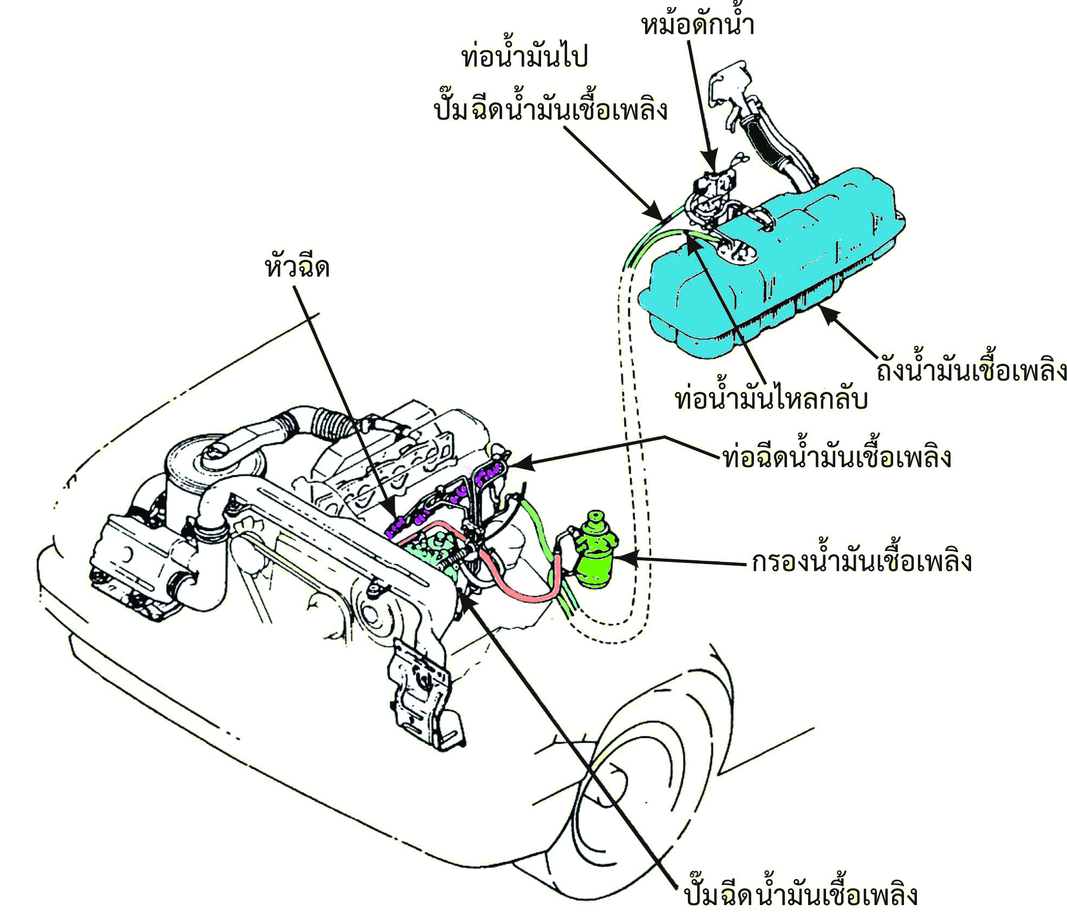
ห้องเผาไหม้ที่นิยมใช้ในเครื่องยนต์ดีเซล มีดังนี้
1
เพิ่มคุณค่าให้กับตนเอง
2
มีอำนาจในการดึงดูด
3
ก่อให้เกิดสุขภาพจิตที่ดี
ส่วนประกอบของระบบนํ้ามันเชื้อเพลิง
3.
ระบบนํ้ามันเชื้อเพลิงของเครื่องยนต์ดีเซลประกอบด้วยถังนํ้ามันเชื้อเพลิง (Fuel tank) ท่อนํ้ามันเชื้อเพลิง (Injection pipe) กรองนํ้ามันเชื้อเพลิง (Fuel Filter) หม้อดักนํ้า (Sedimenter) ปั๊มฉีดนํ้ามันเชื้อเพลิง (Injection pump) และหัวฉีด (Injection nozzle) ส่วนประกอบระบบ นํ้ามันเชื้อเพลิงของเครื่องยนต์ดีเซล (รูปที่ 5.4)
รูปที่ 5.4 ส่วนประกอบระบบนํ้ามันเชื้อเพลิงเครื่องยนต์ดีเซล
รูปที่ 1.9 ลักษณะของห้องเผาไหม้แบบโดยตรงรูปแบบต่าง ๆ

Slide 7
ห้องเผาไหม้ที่นิยมใช้ในเครื่องยนต์ดีเซล มีดังนี้
1
เพิ่มคุณค่าให้กับตนเอง
2
มีอำนาจในการดึงดูด
3
ก่อให้เกิดสุขภาพจิตที่ดี
หน้าที่ของหัวฉีด
4.
1
ฉีดนํ้ามันเชื้อเพลิงเข้าห้องเผาไหม้ให้เป็นฝอยละออง (Atomization) การเป็นฝอยละอองของนํ้ามันเชื้อเพลิง จะทำให้การระเหยกลายเป็นไอได้ดีและเผาไหม้ได้อย่างรวดเร็ว การทำให้นํ้ามันเป็นฝอยละออง จะถูกกำหนดโดยความดันการฉีดนํ้ามันเชื้อเพลิง ขนาดเส้นผ่านศูนย์กลางของหัวฉีด อุณหภูมิของห้องเผาไหม้ และลักษณะการหมุนวนของละอองนํ้ามันเชื้อเพลิง
ทำให้ฝอยละอองของนํ้ามันเกิดการกระจาย (Spray distribution) หัวฉีดจะต้องฉีดนํ้ามันเชื้อเพลิงให้กระจายไปภายในห้องเผาไหม้ ทั้งนี้ เพื่อให้เกิดการผสมกับอากาศได้อย่างทั่วถึง
ฉีดนํ้ามันเชื้อเพลิงในปริมาณที่เหมาะสม (Injection amount) ถ้าปริมาณการฉีดนํ้ามันเชื้อเพลิงไม่เหมาะสมจะส่งผลให้เกิดความล่าช้าของการจุดระเบิด (Ignition delay) และการเผาไหม้ไม่สมบูรณ์
ละอองนํ้ามันมีการแทรกซึมที่ดี (Spray penetration) การแทรกซึมของละอองนํ้ามัน คือการที่ละอองนํ้ามันที่ถูกฉีดเข้าไปในห้องเผาไหม้จะต้องมีกำลังเพียงพอที่จะเคลื่อนที่ผ่านความดันอากาศ เข้าไปได้จนกว่าการเผาไหม้จะเสร็จสิ้นสมบูรณ์ การแทรกซึมของละอองนํ้ามัน จะขึ้นอยู่กับความดัน ในการฉีดนํ้ามัน ความหนืดของนํ้ามัน เป็นต้น
รูปที่ 4.13 ตำแหน่งเครื่องหมายบนเฟือง
2
3
4
รูปที่ 1.9 ลักษณะของห้องเผาไหม้แบบโดยตรงรูปแบบต่าง ๆ

Slide 8
ห้องเผาไหม้ที่นิยมใช้ในเครื่องยนต์ดีเซล มีดังนี้
1
เพิ่มคุณค่าให้กับตนเอง
2
มีอำนาจในการดึงดูด
3
ก่อให้เกิดสุขภาพจิตที่ดี
ชนิดและส่วนประกอบของหัวฉีด
5.
5.1
หัวฉีดแบบเดือย (Pintle Nozzle Type)
หัวฉีดแบบเดือย (รูปที่ 5.5) ประกอบด้วยชุดเข็มหัวฉีด (Nozzle) บ่ารอง (Spacer) สปริง (Spring) ก้านดัน (Push rod) แผ่นชิม (Shim) และเรือนยึดหัวฉีด (Retaining nut) เรือนยึดหัวฉีดจะมีลักษณะเป็นเกลียว เพื่อทำหน้าที่ยึดหัวฉีดเข้ากับฝาสูบ หัวฉีดแบบนี้นิยมนำไปใช้กับเครื่องยนต์ดีเซลที่มีห้องเผาไหม้แบบล่วงหน้า (Pre-combustion chamber) และห้องเผาไหม้แบบหมุนวน (Swirl chamber type) การควบคุมปริมาณการฉีดนํ้ามันจะขึ้นอยู่กับขนาดรูของเข็มหัวฉีด และความแข็งของสปริง สปริงจะทำหน้าที่ควบคุมความดันในการเปิดเข็มหัวฉีด ความแข็งของสปริงสามารถปรับตั้งได้ด้วยแผ่นชิม
เสื้อสูบ (Cylinder Block)
รูปที่ 1.9 ลักษณะของห้องเผาไหม้แบบโดยตรงรูปแบบต่าง ๆ
รูปที่ 5.5 ส่วนประกอบของหัวฉีดแบบเดือย

Slide 9
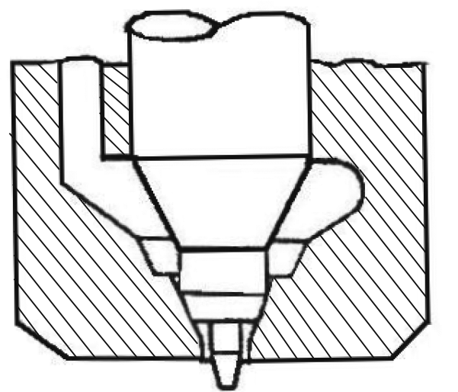
หลักพื้นฐานของงานบริการ
การแสดงออกของบุคลิกภาพที่เด่นชัดกระทำได้ ดังนี้
66568899
ชุดเข็มหัวฉีดแบบเดือย (Pintle Nozzle Type)
1
ชุดเข็มหัวฉีดแบบเดือยธรรมดา (Standard pintle nozzle type) หัวฉีดแบบเดือยธรรมดา (รูปที่ 5.7) จะประกอบด้วยเรือนเข็มหัวฉีด และ เข็มหัวฉีด ลักษณะของเข็มหัวฉีดที่ด้านปลายจะมีเดือยเป็นรูปทรงกรวย หรือทรงกระบอก และเมื่อประกอบเข้ากับเรือนเข็มหัวฉีด เดือยของเข็มหัวฉีดจะโผล่ออกมาเล็กน้อย เดือยที่ยื่นออกมาก็เพื่อให้ นํ้ามันเชื้อเพลิงที่ฉีดออกมาเป็นลักษณะรูปวงแหวน และยังช่วยทำความสะอาดรูที่เรือนเข็มหัวฉีดไม่ให้เกิดเขม่าสะสมที่ตำแหน่งนี้ การออกแบบรูปร่างเดือยเข็มหัวฉีดให้แตกต่างกัน จะทำให้นํ้ามันเชื้อเพลิงที่ฉีดออกมาแทรกซึมเข้าไปผสมกับอากาศในห้องเผาไหม้ได้เป็นอย่างดี มุมการกระจายของการฉีดนํ้ามันเชื้อเพลิงจะอยู่ระหว่าง 0-60 องศา
1
เพิ่มคุณค่าให้กับตนเอง
1.1 ความรู้เกี่ยวกับบุคลิกภาพภายนอก
2
มีอำนาจในการดึงดูด
3
ก่อให้เกิดสุขภาพจิตที่ดี
หัวฉีดแบบเดือย (รูปที่ 5.5) ประกอบด้วยชุดเข็มหัวฉีด (Nozzle) บ่ารอง (Spacer) สปริง (Spring) ก้านดัน (Push rod) แผ่นชิม (Shim) และเรือนยึดหัวฉีด (Retaining nut) เรือนยึดหัวฉีดจะมีลักษณะเป็นเกลียว เพื่อทำหน้าที่ยึดหัวฉีดเข้ากับฝาสูบ หัวฉีดแบบนี้นิยมนำไปใช้กับเครื่องยนต์ดีเซลที่มีห้องเผาไหม้แบบล่วงหน้า (Pre-combustion chamber) และห้องเผาไหม้แบบหมุนวน (Swirl chamber type) การควบคุมปริมาณการฉีดนํ้ามันจะขึ้นอยู่กับขนาดรูของเข็มหัวฉีด และความแข็งของสปริง สปริงจะทำหน้าที่ควบคุมความดันในการเปิดเข็มหัวฉีด ความแข็งของสปริงสามารถปรับตั้งได้ด้วยแผ่นชิม
รูปที่ 5.6 ลักษณะของชุดเข็มหัวฉีดแบบเดือย
รูปที่ 5.7 ภาพตัด ลักษณะของชุดเข็มหัวฉีดแบบเดือยธรรมดา

Slide 10
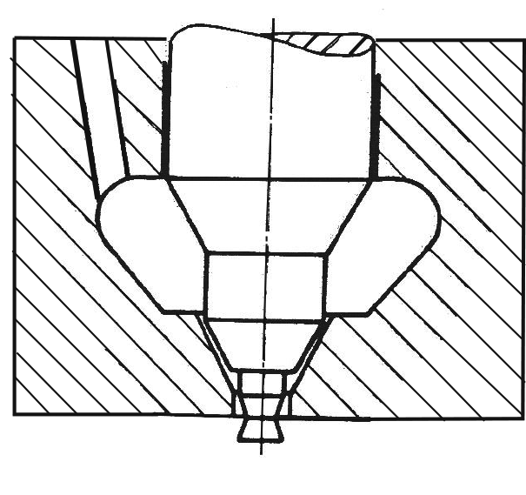
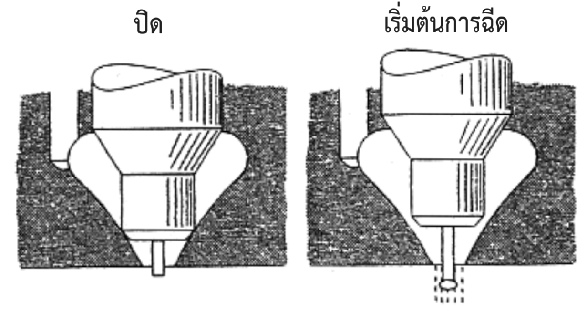
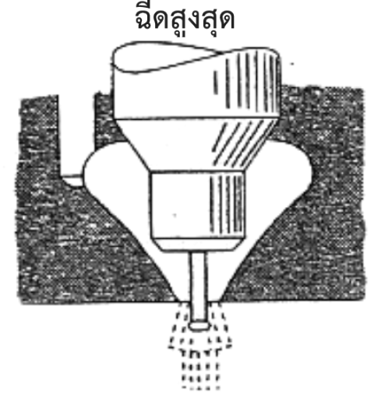
หลักพื้นฐานของงานบริการ
การแสดงออกของบุคลิกภาพที่เด่นชัดกระทำได้ ดังนี้
66568899
2
ชุดเข็มหัวฉีดแบบเดือยหน่วงเวลา (Throttle pintle nozzle type) หัวฉีดแบบเดือยหน่วงเวลา (รูปที่ 5.8) ที่ส่วนปลายของเข็มหัวฉีดจะมีลักษณะพิเศษเป็นรูปเรียว หรือเป็นขั้น ซึ่งลักษณะดังกล่าวจะทำให้พื้นที่หน้าตัดของรูที่เรือนเข็มหัวฉีดค่อย ๆ ถูกเปิด จึงทำให้นํ้ามันเชื้อเพลิงถูกฉีดออกมาแบ่งออกเป็น 2 ช่วงกล่าวคือ เมื่อเริ่มต้นการฉีดนํ้ามันเชื้อเพลิง ปริมาณนํ้ามันจะถูกฉีดเข้าไปภายในห้องเผาไหม้เพียงเล็กน้อย (รูปที่ 5.9) และเมื่อเข็มหัวฉีดเคลื่อนตัวสูงขึ้นใกล้จะสิ้นสุดการฉีด อัตราการฉีดนํ้ามันเชื้อเพลิงก็จะเพิ่มมากขึ้น (รูปที่ 5.10)
รูปที่ 5.8 ภาพตัด ลักษณะของชุดเข็มหัวฉีดแบบเดือยหน่วงเวลา
1
เพิ่มคุณค่าให้กับตนเอง
2
มีอำนาจในการดึงดูด
3
ก่อให้เกิดสุขภาพจิตที่ดี
1.1 ความรู้เกี่ยวกับบุคลิกภาพภายนอก
รูปที่ 5.9 ภาพตัดการฉีดนํ้ามันเชื้อเพลิงในช่วงเริ่มต้น
รูปที่ 5.10 ภาพตัด การฉีดนํ้ามันเชื้อเพลิงเมื่อเข็มหัวฉีดยกตัวสูงขึ้น

Slide 11
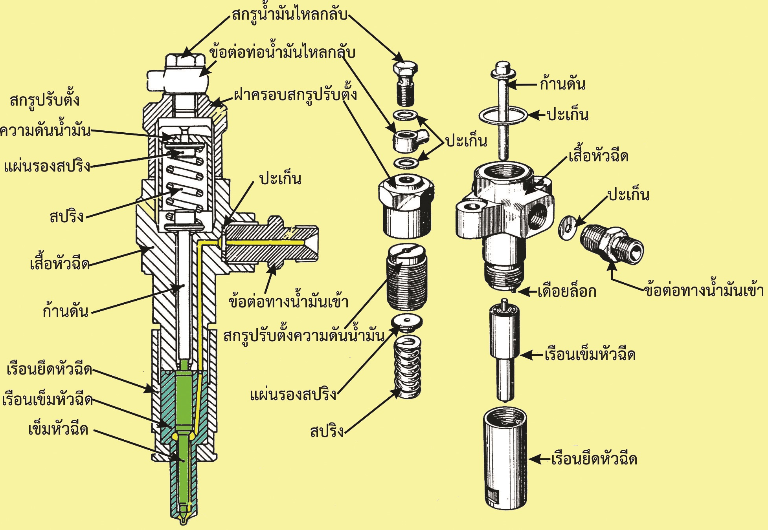
ห้องเผาไหม้ที่นิยมใช้ในเครื่องยนต์ดีเซล มีดังนี้
1
เพิ่มคุณค่าให้กับตนเอง
2
มีอำนาจในการดึงดูด
3
ก่อให้เกิดสุขภาพจิตที่ดี
5.2
หัวฉีดแบบรู (Hole Nozzle Type)
หัวฉีดแบบรู (รูปที่ 5.11) นิยมนำไปใช้กับเครื่องยนต์ดีเซลที่มีห้องเผาไหม้แบบโดยตรง (Direct injection) หัวฉีดแบบนี้จะมีความดันเริ่มเปิดเข็มหัวฉีดมากกว่าแบบเดือย คืออยู่ระหว่าง 150 – 200 กิโลกรัมต่อตารางเซนติเมตร (kg/cm2) ทั้งนี้ เพื่อต้องการให้ฝอยละอองของนํ้ามันกระจายไปในห้องเผาไหม้ได้อย่างทั่วถึง
เสื้อสูบ (Cylinder Block)
รูปที่ 1.9 ลักษณะของห้องเผาไหม้แบบโดยตรงรูปแบบต่าง ๆ
รูปที่ 5.11 ส่วนประกอบหัวฉีดแบบรู

Slide 12
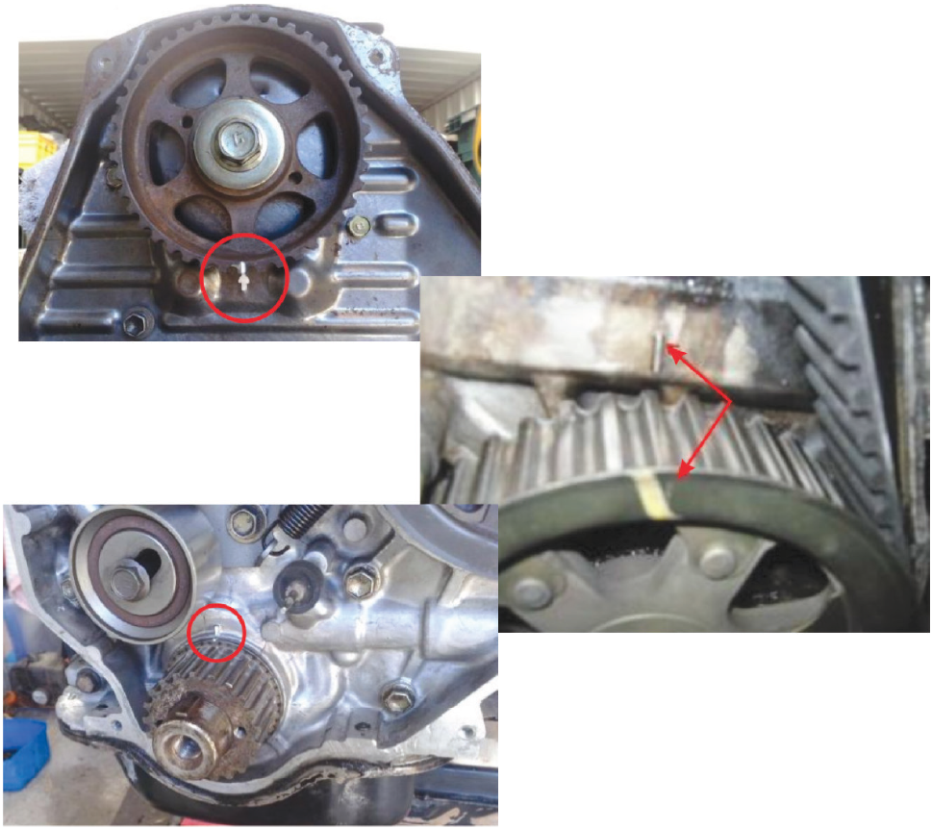
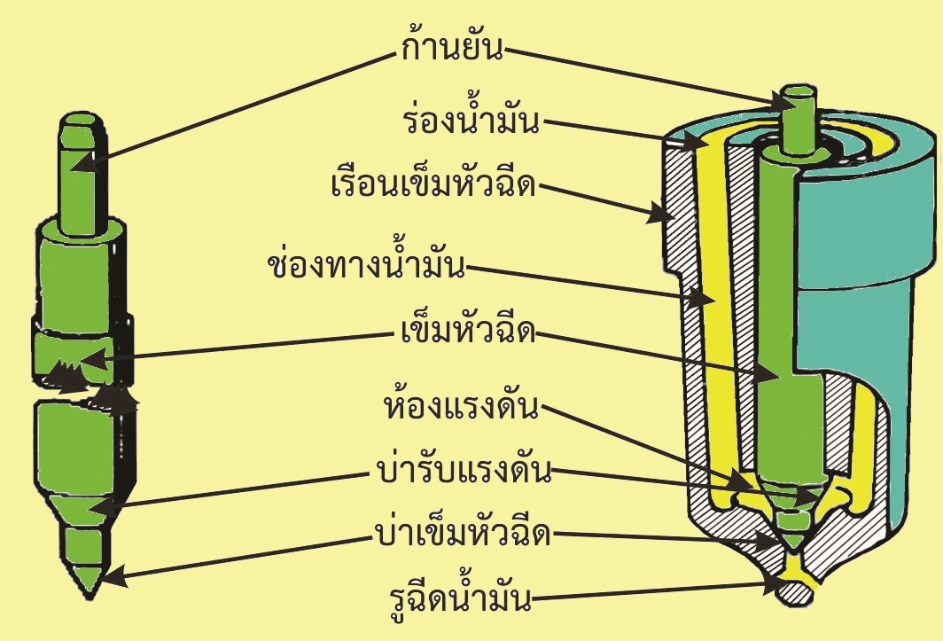
ห้องเผาไหม้ที่นิยมใช้ในเครื่องยนต์ดีเซล มีดังนี้
1
เพิ่มคุณค่าให้กับตนเอง
2
มีอำนาจในการดึงดูด
3
ก่อให้เกิดสุขภาพจิตที่ดี
ชุดเข็มหัวฉีดแบบรู (Hole Nozzle Type)
1
ชุดเข็มหัวฉีดแบบรูเดียว (Single hole) โดยทั่วไปลักษณะของชุดเข็มหัวฉีดแบบรูเดียวจะเจาะรูฉีดนํ้ามันในแนวแกนตรงส่วนปลายของเรือนเข็มหัวฉีดเพียงรูเดียว และรูนี้จะถูกปิดด้วยเข็มหัวฉีด ขนาดของรูจะมีขนาดเส้นผ่านศูนย์กลางตั้งแต่ 0.2 มิลลิเมตรขึ้นไป มุมการกระจายของเชื้อเพลิงจะอยู่ประมาณ 5-15 องศา
รูปที่ 5.12 ลักษณะของชุดเข็มหัวฉีดแบบรู
2
ชุดเข็มหัวฉีดแบบหลายรู (Multiple hole) ชุดเข็มหัวฉีดแบบหลายรู ตรงส่วนปลายของเรือนเข็มหัวฉีดจะเจาะรูตั้งแต่ 2 รูจนถึง 8 รู ทั้งนี้จำนวนขนาดเส้นผ่านศูนย์กลางและการจัดวางตำแหน่งของรู ขึ้นอยู่กับความต้องการของเครื่องยนต์ โดยทั่วไป ตำแหน่งการเจาะรูจะมี 1 รูที่เจาะในแนวแกนของจำนวนรูทั้งหมด ส่วนรูที่เหลือจะเจาะเป็นมุมรอบ ๆ แนวแกน เพื่อให้นํ้ามันเชื้อเพลิงฉีดเข้าห้องเผาไหม้ได้กระจายอย่างทั่วถึง
รูปที่ 1.9 ลักษณะของห้องเผาไหม้แบบโดยตรงรูปแบบต่าง ๆ
การประกอบเฟืองไทมิง

Slide 13
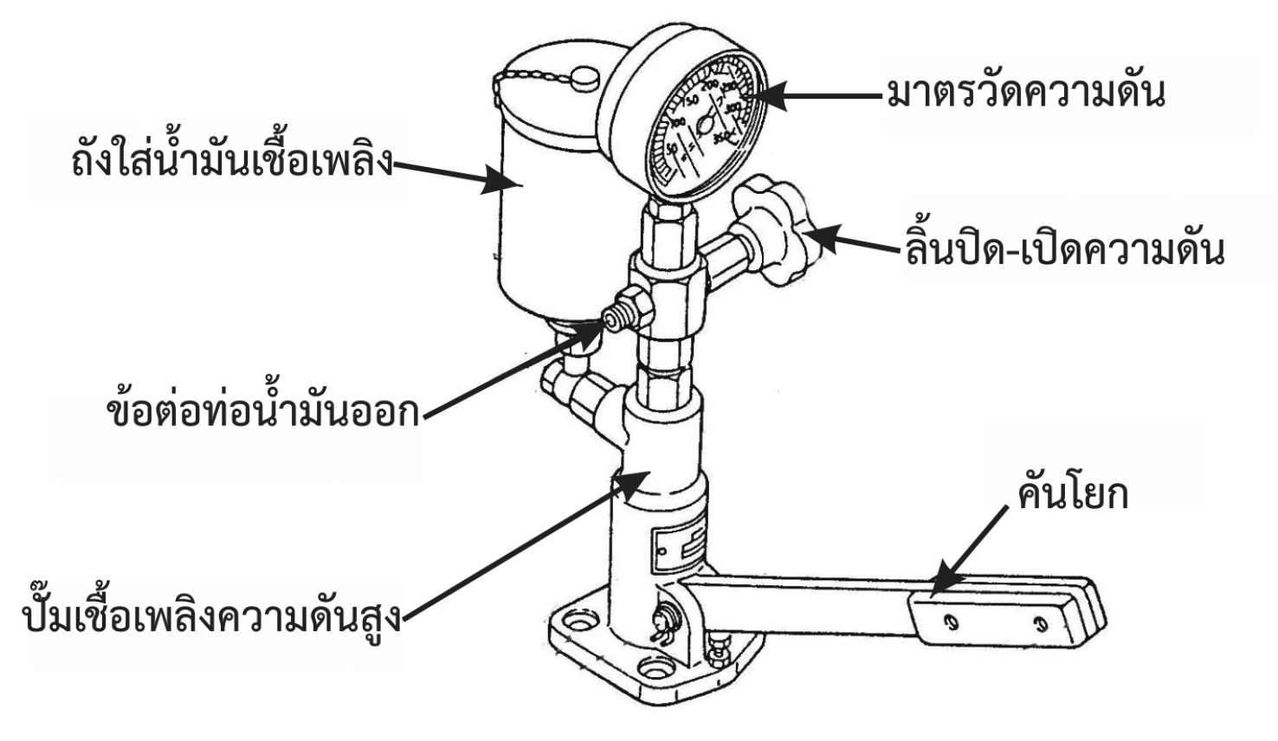
ห้องเผาไหม้ที่นิยมใช้ในเครื่องยนต์ดีเซล มีดังนี้
1
เพิ่มคุณค่าให้กับตนเอง
2
มีอำนาจในการดึงดูด
3
ก่อให้เกิดสุขภาพจิตที่ดี
เครื่องทดสอบหัวฉีด
6.
การตรวจสอบหัวฉีดก็เพื่อหาสาเหตุข้อขัดข้อง หรือตรวจสภาพของหัวฉีดว่า อยู่ในสภาพที่พร้อมใช้งานหรือไม่ ในการตรวจสอบหัวฉีดจะตรวจสอบด้วยเครื่องทดสอบหัวฉีด (Nozzle tester) (รูปที่ 5.15) (หัวฉีดแบบธรรมดา) ซึ่งสามารถตรวจสอบความดันเริ่มเปิดเข็มหัวฉีด (Opening pressure) การรั่วซึม (Leakage) และรูปแบบของฝอยละออง (Spray pattern)
5.1
หัวฉีดแบบเดือย (Pintle Nozzle Type)
เสื้อสูบ (Cylinder Block)
รูปที่ 5.15 ลักษณะของเครื่องทดสอบหัวฉีด
รูปที่ 1.9 ลักษณะของห้องเผาไหม้แบบโดยตรงรูปแบบต่าง ๆ

Slide 14
ห้องเผาไหม้ที่นิยมใช้ในเครื่องยนต์ดีเซล มีดังนี้
1
เพิ่มคุณค่าให้กับตนเอง
2
มีอำนาจในการดึงดูด
3
ก่อให้เกิดสุขภาพจิตที่ดี
เครื่องทดสอบหัวฉีดประกอบด้วยปั๊มเชื้อเพลิงความดันสูง (Pump plunger) ซึ่งทำงานด้วยคันโยก (Hand operating lever) มาตรวัดความดัน (Pressure gage) ถังเก็บนํ้ามัน (Fuel tank) ภายในมีกรองเชื้อเพลิง (Fuel filter) ท่อส่งนํ้ามัน (Pressure outlet) และลิ้นปิด-เปิดความดัน (Shut-off valve) ซึ่งสามารถตัดและต่อช่องทางความดันนํ้ามันระหว่างถังเก็บนํ้ามันกับมาตรวัดความดันด้วยการหมุนตามเข็มหรือทวนเข็มนาฬิกา
การตรวจสอบความดันเริ่มเปิดเข็มหัวฉีดเป็นการตรวจสอบค่าความดันนํ้ามันของหัวฉีด ว่าเป็นไปตามค่ากำหนดของเครื่องยนต์รุ่นนั้น ๆ หรือไม่ ถ้าค่าความดันไม่ได้ตามค่ากำหนด ก็จะต้องปรับตั้งความดันเริ่มเปิดเข็มหัวฉีดใหม่ ถ้าความดันเริ่มเปิดเข็มหัวฉีดไม่ถูกต้องจะมีผลต่อจังหวะการฉีด และปริมาณการฉีดนํ้ามันเชื้อเพลิง ถ้าความดันเริ่มเปิดเข็มหัวฉีดตํ่า จังหวะการฉีดล่วงหน้ามากและปริมาตรการฉีดนํ้ามันมาก ถ้าความดันเริ่มเปิดเข็มหัวฉีดสูง จังหวะการฉีดช้าและปริมาตรการฉีดน้อย (รูปที่ 5.16)
5.1
หัวฉีดแบบเดือย (Pintle Nozzle Type)
เสื้อสูบ (Cylinder Block)
รูปที่ 1.9 ลักษณะของห้องเผาไหม้แบบโดยตรงรูปแบบต่าง ๆ
รูปที่ 5.16 ความดันเริ่มเปิดเข็มหัวฉีด

